Slide 1
HIPI
20175125 김지호
20175130 박건우

Slide 2
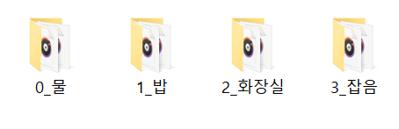
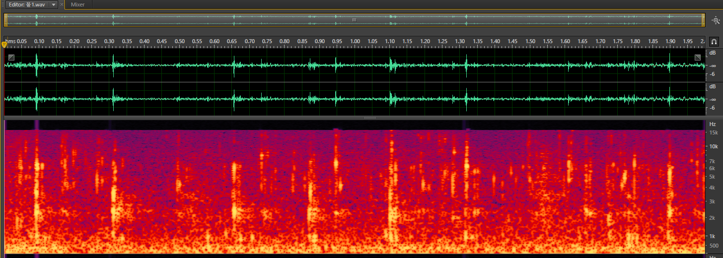
데이터셋
Class당 100개 이상 : 2초
(1초 씩 끊은 데이터 셋도 정리함)
=>두 데이터셋으로 비교 예정

Slide 3
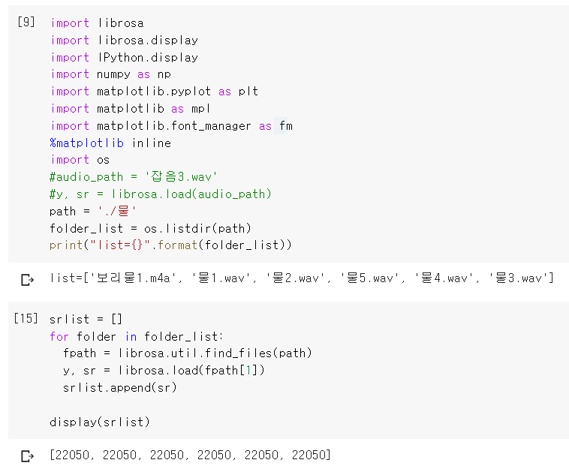
Sampling_rate
입력 자료 Samling rate를 16000Hz으로 하는 것이 좋으며,
레벨이 높은 경우에는 인식 품질에 큰 영향을 끼치지 않으나 Samling rate가 16000Hz 보다 낮으면 음성 인식 정확도가 손상될 수 있습니다.
=>그러나 오디오 데이터가 16,000Hz가 아닌 “기존 샘플링 레이트로 이미 녹음된 경우에는 오디오를 16,000Hz로 다시 샘플링하지 마세요.” 예를 들어 대부분의 이전 전화 통화 오디오는 8,000Hz 샘플링 레이트를 사용하므로 “결과 정확도가 떨어질 수 있습니다.”

Slide 4
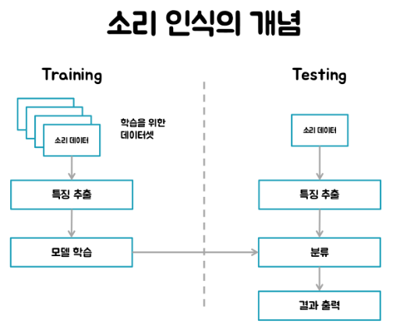
특징 추출은 스펙트로그램으로 그린 후 분석할 예정
Jetson을 통한 소리 인식 구현 예정

Slide 5
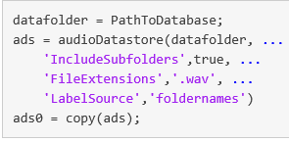
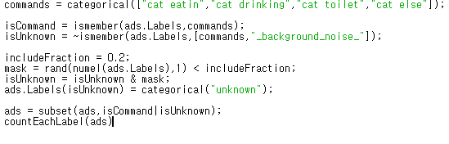
참고한 예시 코드
준비한 데이터셋들을 datafolder에 저장
다운로드한 파일의 압축을 푼 후 오디오파일을 읽는 메소드
오디오파일을 분석 후 소리를 들으면 기계가 학습할 명령어를 넣는 코드

Slide 6

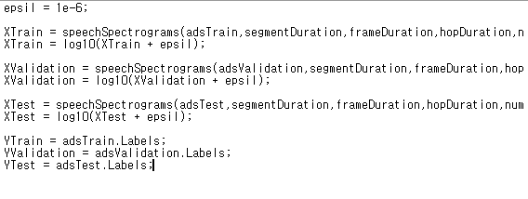
참고한 예시 코드
segmentDuration(오디오파일 길이)
이미 오디션을 통해 1초로 나누었지만 1초이상 혹은 그 이하는 구분하지 못하도록 변수설정
그 이후 스펙트로그램 함수를 사용하여 1초에 맞는 오디오파일을 스펙트로그램의 로그를 구하는 방식으로 변환

Slide 7
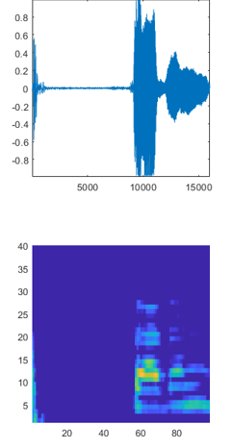
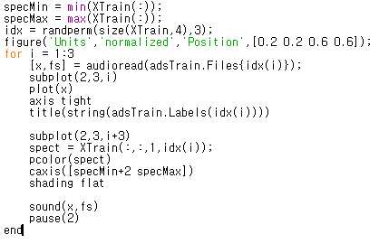
참고한 예시 코드
스펙트로그램을 시각화하여 나타내는 코드

